Slide 1

Acoso laboral
Sorelys M Zarate Caro
Psicóloga, Especialista en Seguridad y Salud en el trabajo

Slide 2
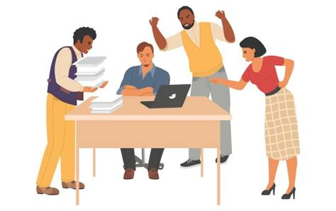
Acoso laboral
Conducta persistente de comportamientos y practicas inaceptables demostrables
Genera miedo e intimidación, terror angustia por perder el trabajo además de generar desmotivación e inducir a la renuncia.
ley 1010 de 2006
Conducta de única vez pero genera daño físico, psicológico o sexual.
Resolución 2466 de 2025.

Slide 3
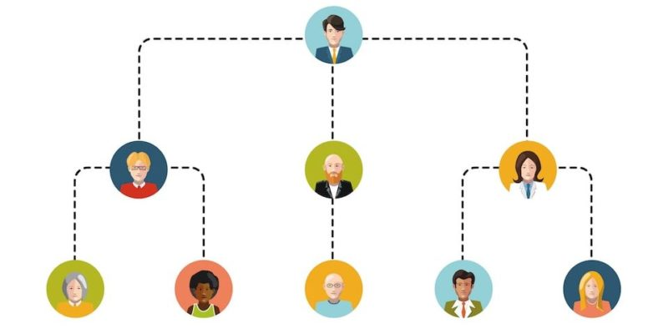
Modalidades del acoso laboral
Descendente
Horizontal
Ascendente
Mixto

Slide 4
Tipos de acoso Laboral
Maltrato laboral
Persecución laboral
Discriminación laboral
Entorpecimiento laboral
Inequidad laboral
Desprotección laboral

Slide 5
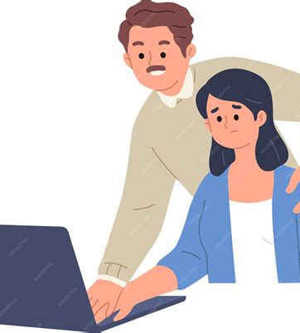
Acoso Sexual laboral
una conducta intimidatoria de naturaleza sexual que puede ser física, verbal o ambas y que vulnera la dignidad de las personas que lo sufren en el ámbito laboral.
Es un delito y debe ser tratado como tal, según el código penal puede tener prisión de 1 a 3 años
Se denuncia fiscalía, URI, Oficina del Ministerio del trabajo
Comentarios ofensivos e insinuantes que provoquen en la persona un malestar de incomodidad.
Contenido sexual ofensivo siendo divulgado ante el público sin un consentimiento por parte de la persona.
Aquellas manifestaciones físicas como caricias, besos, mensajes con un contenido sexual, intimidaciones dentro y fuera del establecimiento donde se presentan las labores.
Obligar a las personas a desempeñar sus funciones o cumplir sus obligaciones fuera de los horarios normales con alguna finalidad sexual, inventiva o represiva de comportamientos.

Slide 6
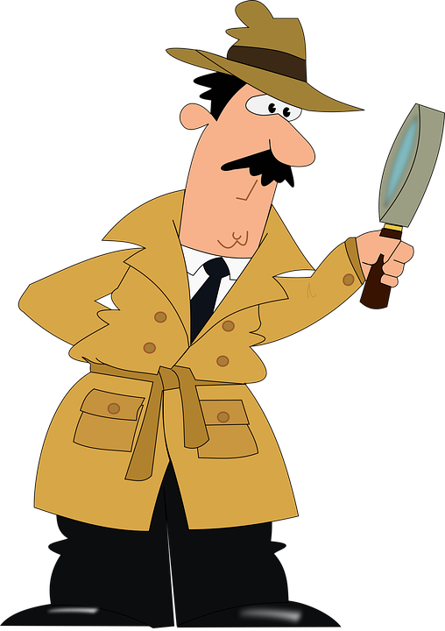
¿Es o no es acoso?
Mi jefe me exige resultados altos”
“Mi jefe me ridiculiza frente a otros”
“Un compañero me dice ‘qué linda te ves hoy’”
“Un compañero insiste en salir conmigo aunque ya dije que no”

Slide 7
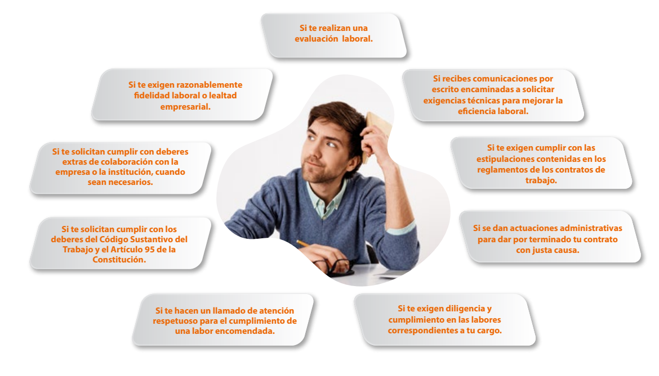
Que No es Acoso Laboral

Slide 8
El acoso laboral
afecta la salud y desempeño.
Impacta el clima organizacional.
Las empresas deben prevenirlo.

Slide 9

¿Si hoy fueras victima que harías?
Denunciar, enfrentar, renunciar, apoyo al comité, red de apoyo
¿Qué podemos hacer para evitar estas situaciones ?
Comité de convivencia,

Slide 10
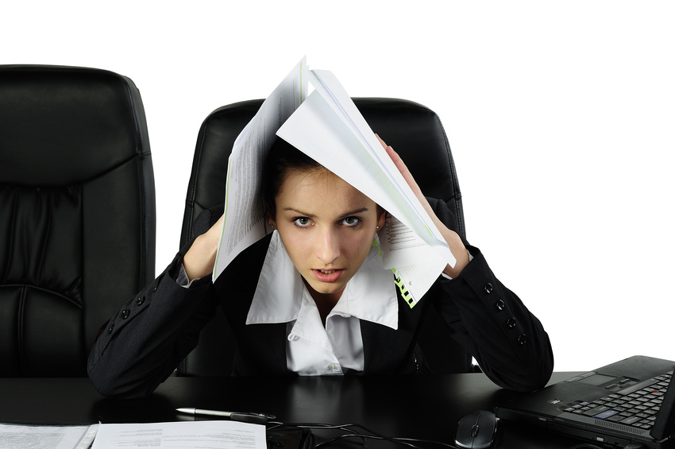

Consecuencias
Prevención
Políticas claras
Normas de convivencia
Capacitación
Trabajo en Equipo
Resolución de conflictos
Liderazgo
Comunicación
Estrés y ansiedad
Problemas físicos
Bajo rendimiento
Mal clima laboral

Slide 11
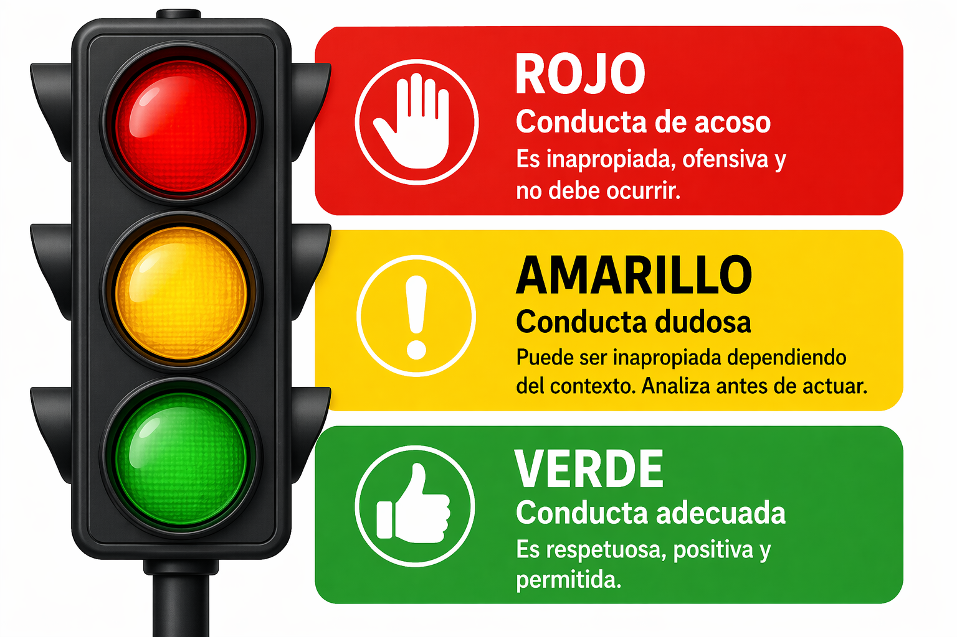
Un jefe da retroalimentación fuerte pero respetuosa.
Un compañero te dice ‘te ves sexy hoy
Un compañero te escribe por chat: ‘me encanta cómo te ves en la oficina’”
Te excluyen de reuniones importantes sin razón
Un jefe exige cumplimiento de metas claras
Un compañero hace bromas constantes sobre
Semáforo del comportamiento

Slide 12
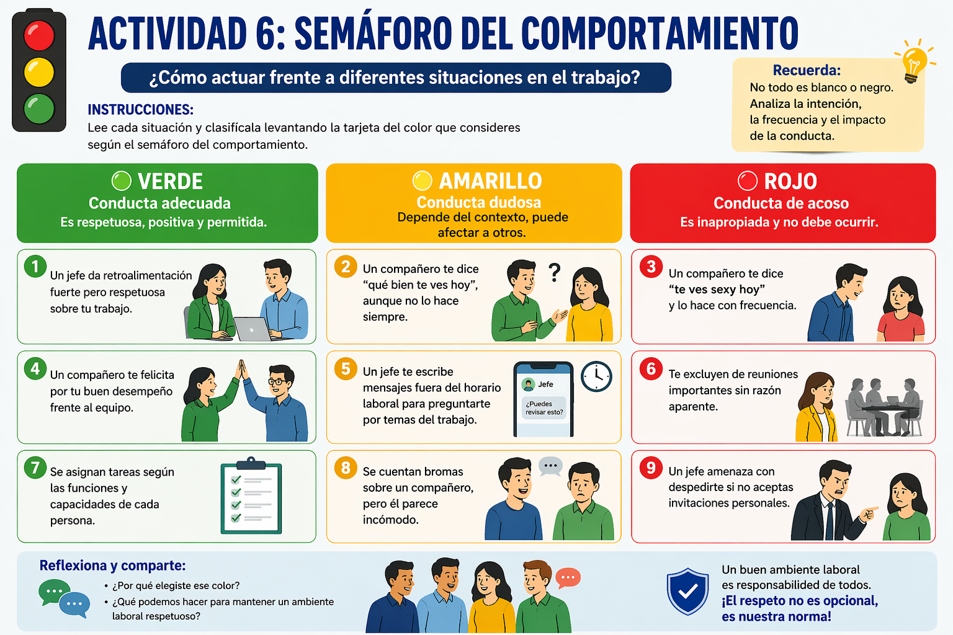

Slide 13
Gracias

